Slide 1
泊松回归

Slide 2
案例介绍

Slide 3
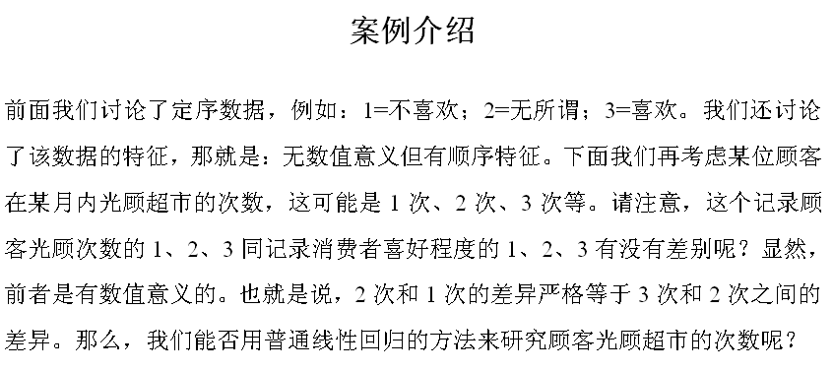

Slide 4
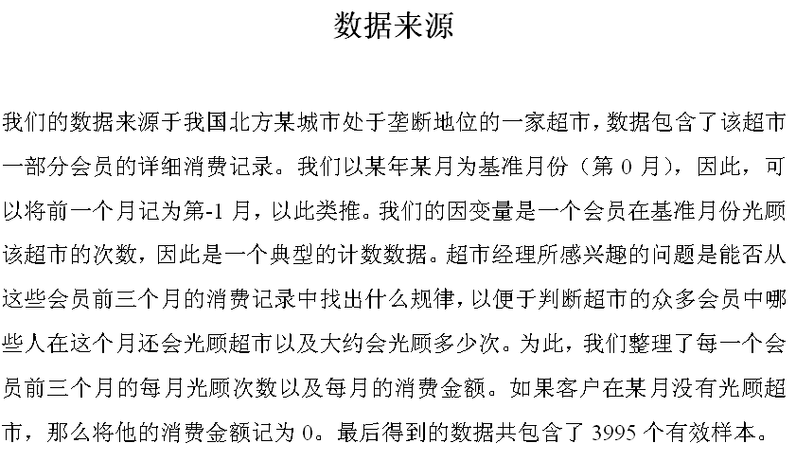

Slide 5
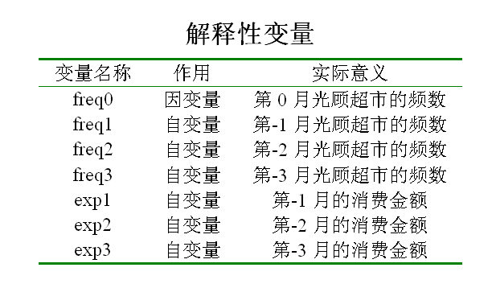

Slide 6
描述分析

Slide 7

数据读入

Slide 8
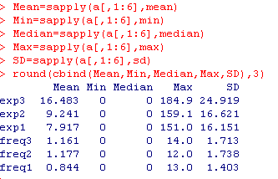

Slide 9
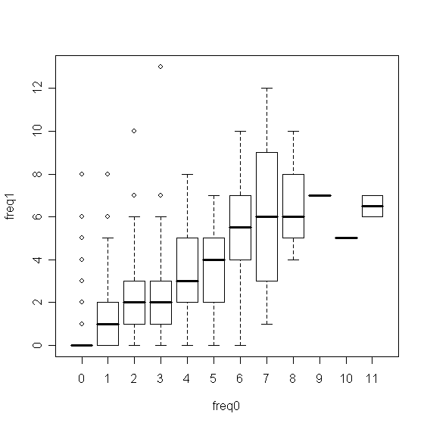

Slide 10
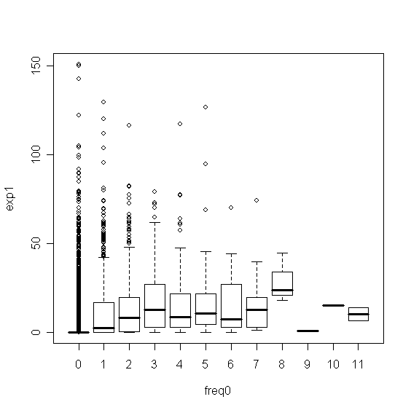

Slide 11
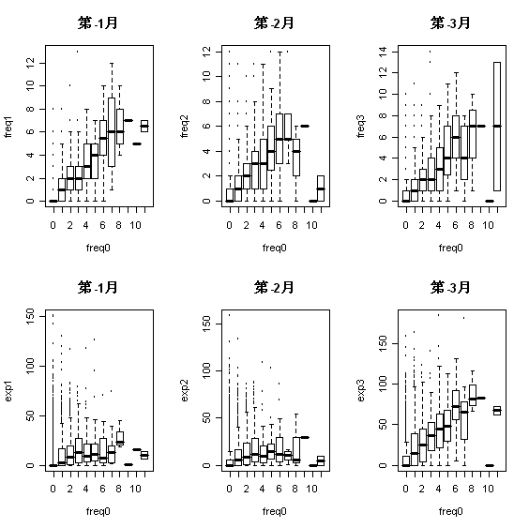

Slide 12
模型的建立

Slide 13
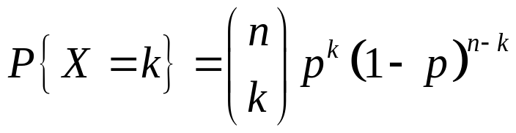
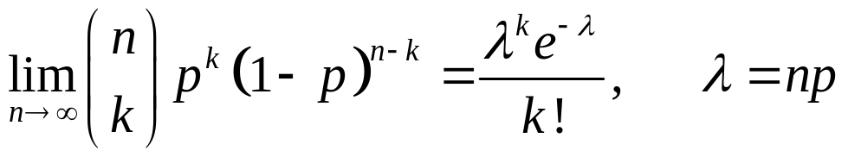
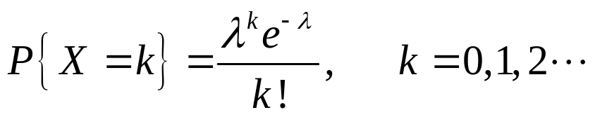
关于泊松分布
对于参数为n和p的二项分布，有：
当n很大而p很小时，根据泊松定理，有：
即二项分布在n趋近正无穷是服从泊松分布：

Slide 14
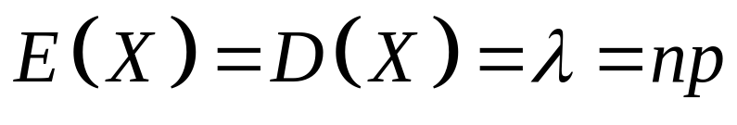
关于泊松分布
泊松分布体现了对0-1分布变量进行多重观察的结果，即变量值为1的次数的分布。
泊松分布具有较好的数学性质，即

Slide 15

线性模型？
方程左边是离散型数据，右边是连续型数据，因此无法使用线性模型

Slide 16
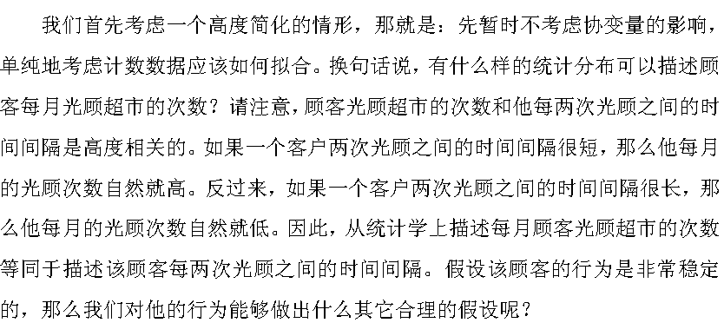
从简单出发…

Slide 17
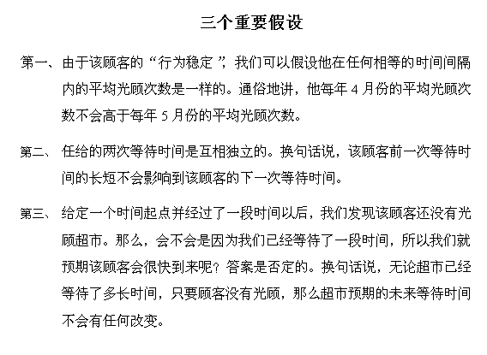

Slide 18
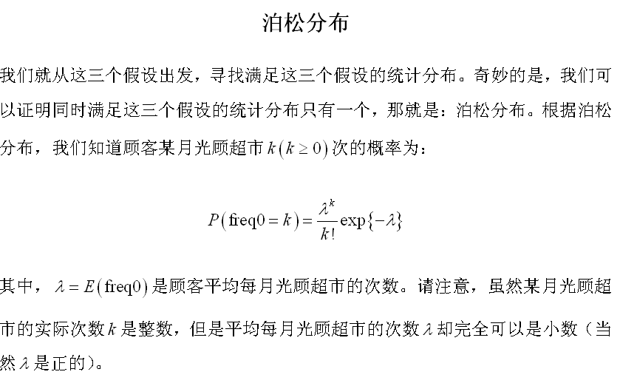

Slide 19
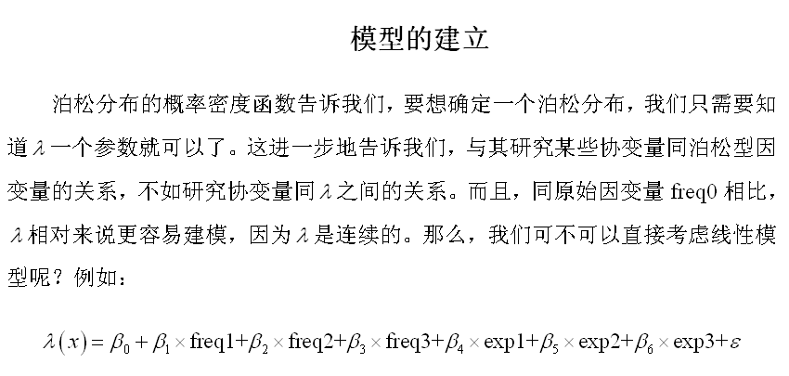
非负的

Slide 20
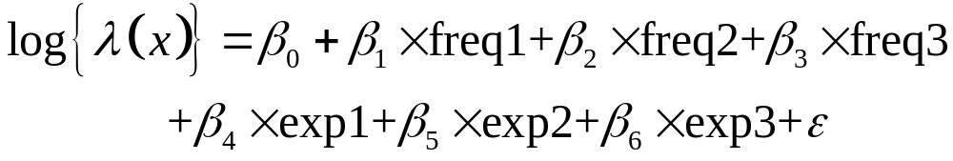
泊松回归
正负都有

Slide 21
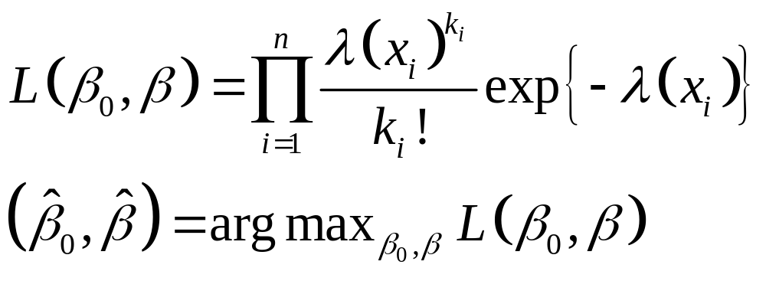
极大似然法

Slide 22
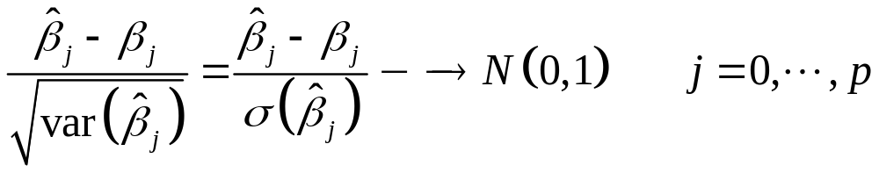
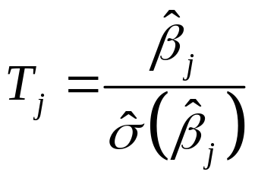
单个自变量的显著性检验

Slide 23
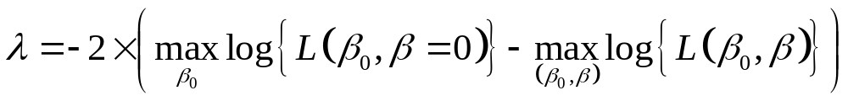
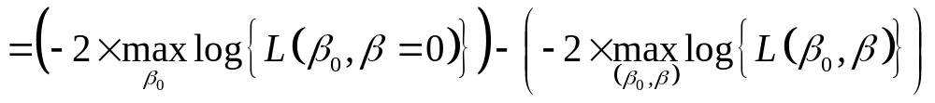
似然比检验

Slide 24


似然比检验的实现

Slide 25
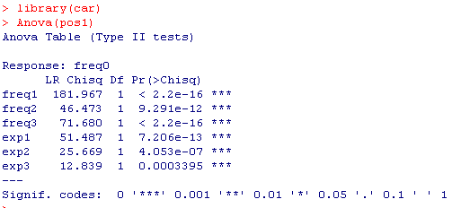

Slide 26
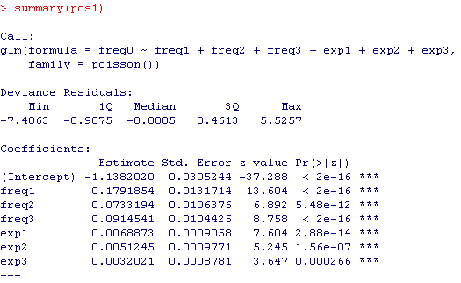

Slide 27
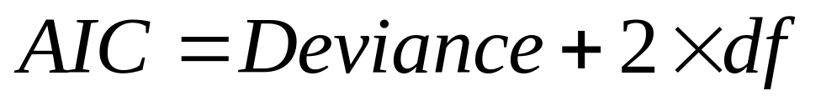
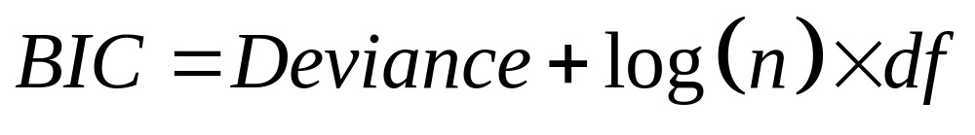
模型选择

Slide 28
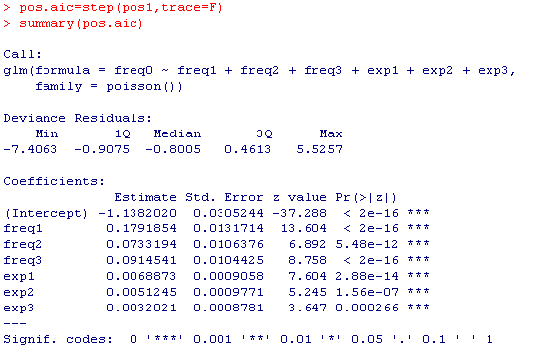

Slide 29
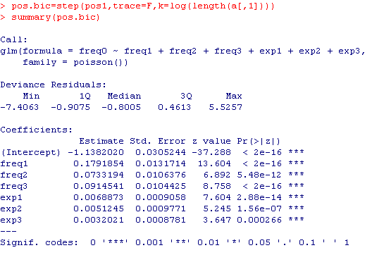

Slide 30

检验数据

Slide 31
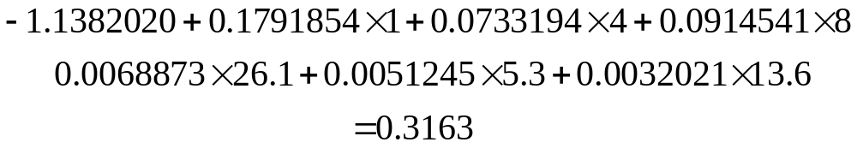
带入模型计算可得

Slide 32


Slide 33
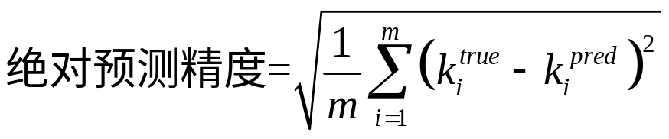

误差的度量

